Slide 1
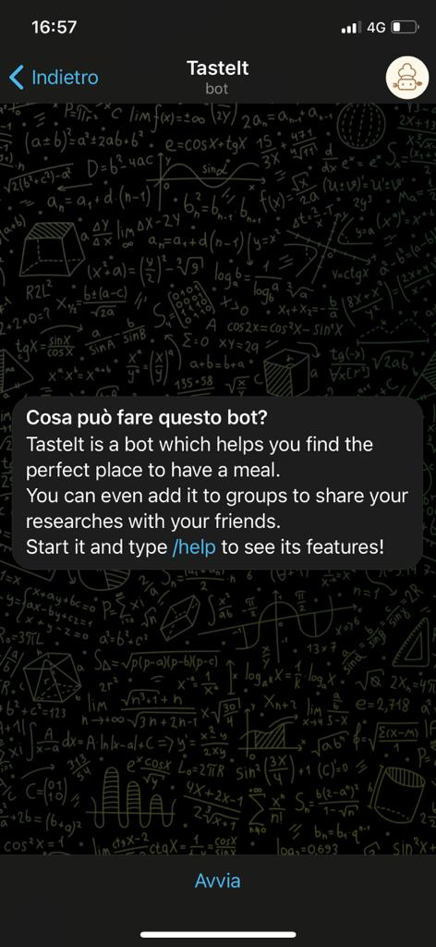


TasteIt
TasteIt
Paolo Pertino
10729600 - 937175
C
X
c

Slide 2
Obiettivi
H
Ricerca personalizzata
Offrire diversi filtri di ricerca come: cibo desiderato, orario di apertura, fascia di prezzo, posizione iniziale di ricerca e preferenze relative alla distanza massima che si vuole percorrere
Informazioni del ristorante
Fornire inizialmente informazioni di massima e, sotto richiesta, una complete panoramica comprendente indirizzo, numero di telefono, sito web e recensioni.
s
g
Gestione preferiti
Fornire la possibilità ad utenti e gruppi di salvare I ristorante di interesse in liste dei preferiti, consultabili in autonomia in ogni momento.
Interattività nei gruppi
Taste deve essere utilizzabile nei gruppi, in modo tale da essere uno strumento effettivamente utile per coordinare l’organizzazione di più persone.
n
d
Persistenza dei dati
I dati principali dell’utente o di un Gruppo, devono essere persistenti e non legati alla singola conversazione.
Multilingua
Permettere la scelta della lingua ‘parlata’ dal bot.
M

Slide 3
Requisiti
H
Parametrizzazione
Fornire la possibilità di modificare tutti I paremtri che caratterizzano la ricerca, come cibo desiderato, fascia di Prezzo, orario, metodo di raggiungimento.
d
Gestione dei dati
Costruire un’apposite base di dati che permetta di salvare le informazioni relative agli utenti e ai gruppi, in modo tale che esse siano consultabili e modificabili in qualsiasi momento.
A
TasteIt si propone di essere una valida interfaccia per i servizi offerti da Google Maps in termini di ricerca di ristoranti.
s
Richiesta e Gestione delle informazioni
Fare richiesta delle informazioni dei ristorante in due step differenti: inizialmente verranno richieste soltanto informazioni di massima e soltanto sotto previa richiesta quelle dettagliate.
n
Compatibilità con gruppi
Fornire la compatibilità delle conversazioni, di default disponibili in chat privata, anche nei gruppi, prevedendo l’interazione del bot con molteplici agenti in una stessa conversazione. Per agevolare l’operazione di scelta di un ristorante, permettere la creazione di sondaggi tra i ristoranti appartenenti alla lista che si sta visualizzando.

Slide 4

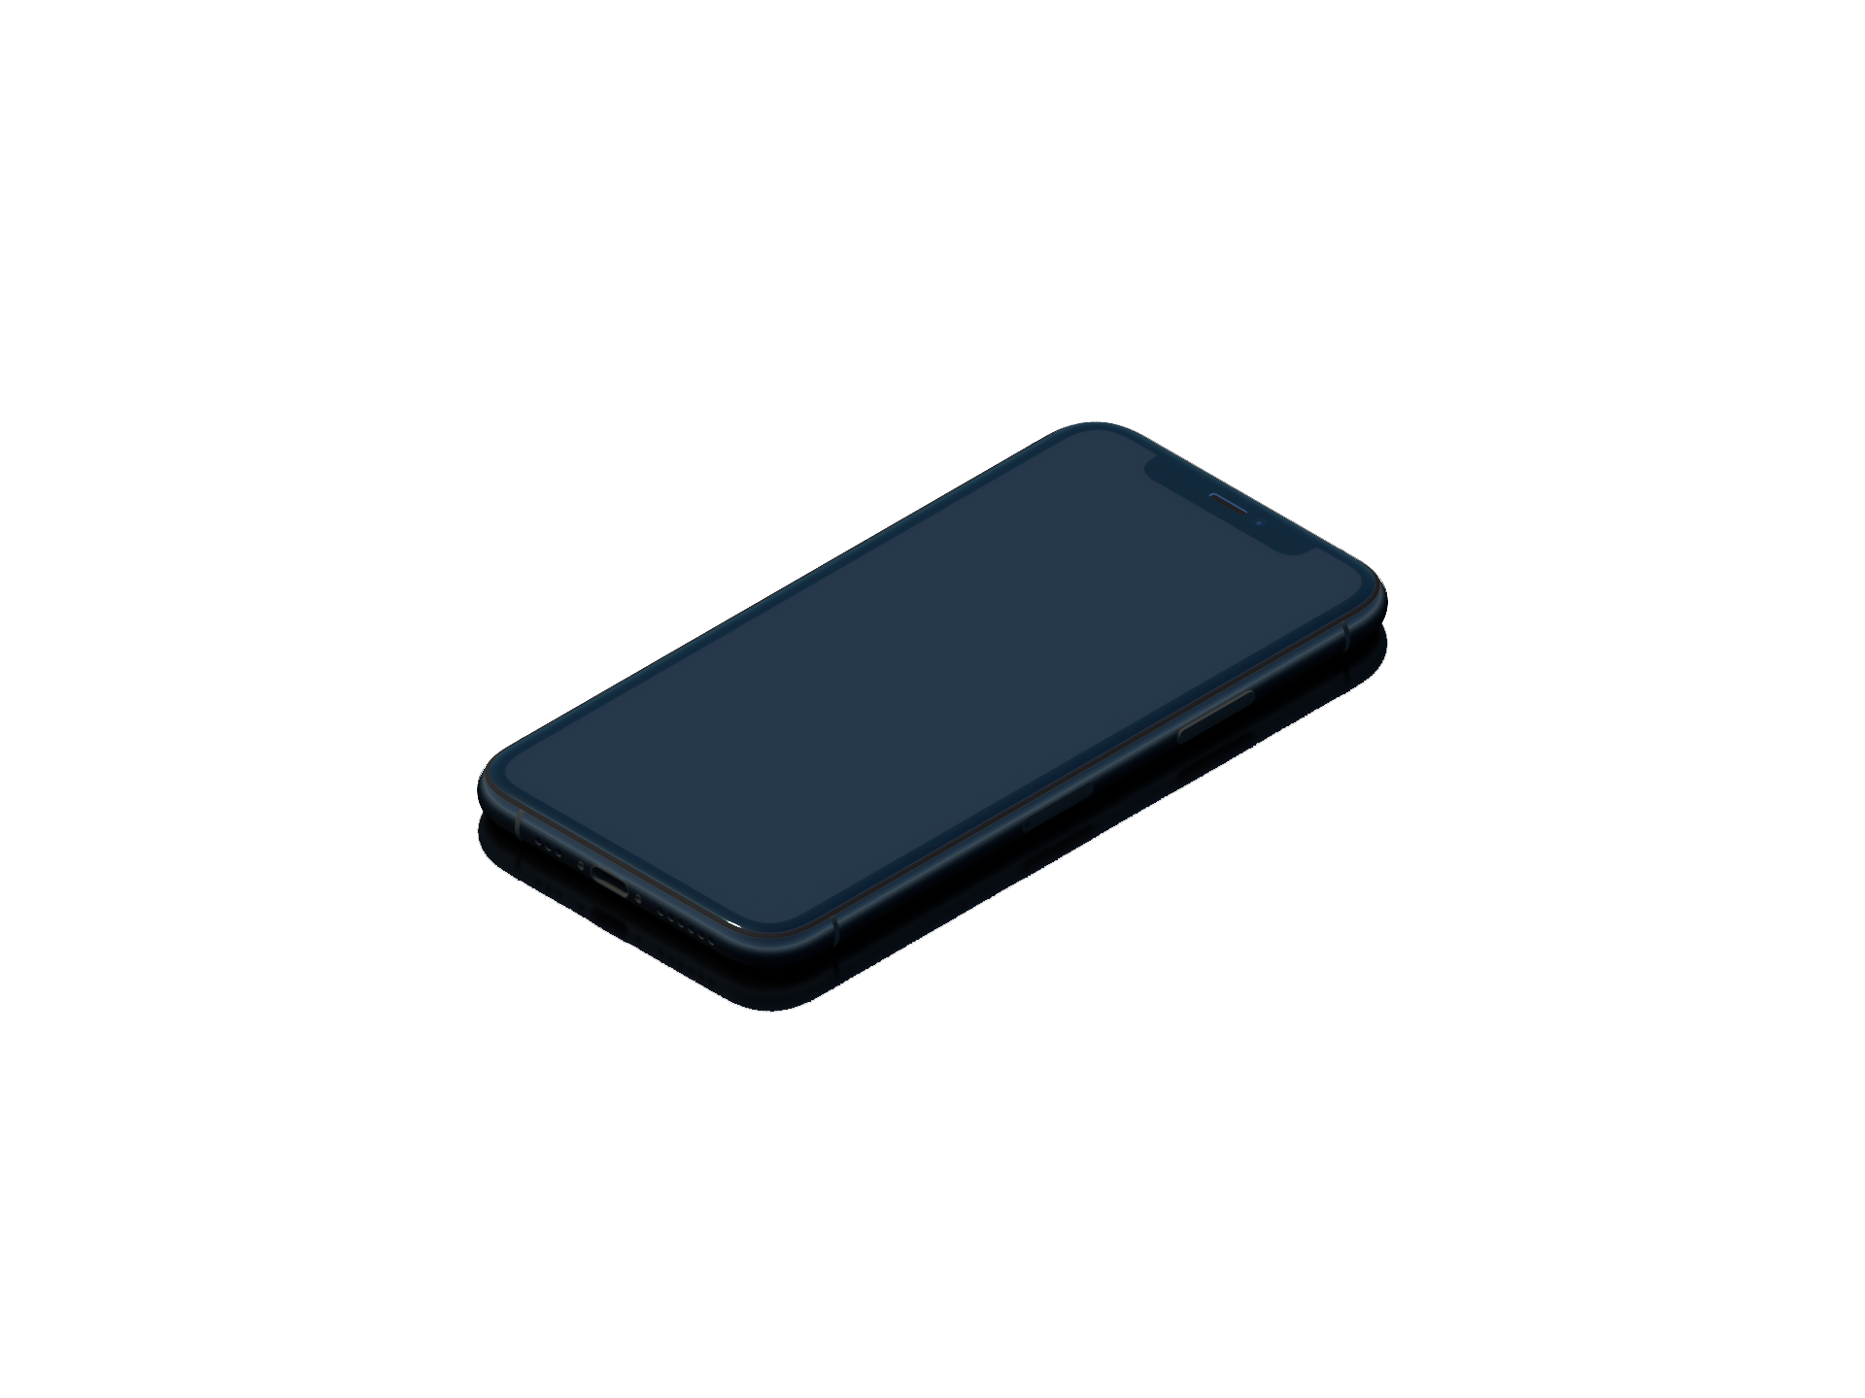


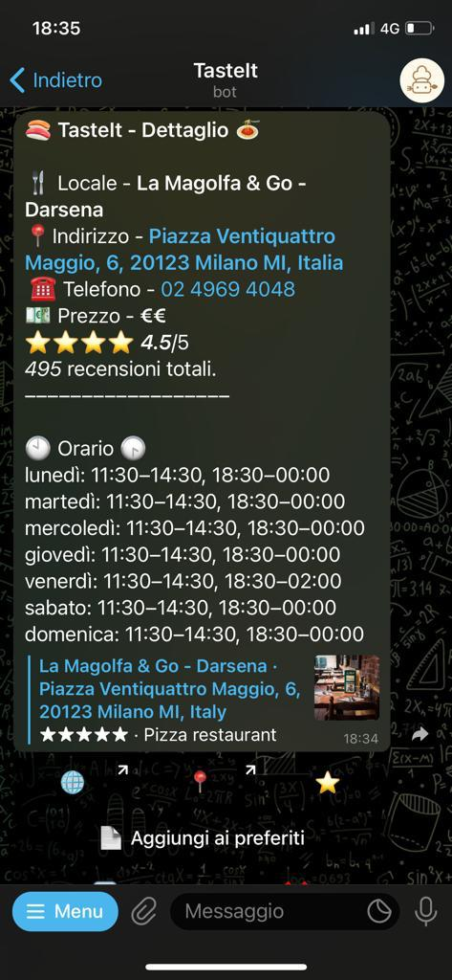
Le funzionalità
/settings
/lang
02
01
Permette la modifica le impostazionidell’utente relative a parametri di ricerca come la distanza massima raggiungibile a piedi o in macchina.
Permette di modificare la lingua parlata dal bot.
/cerca
/preferiti
03
C
04
Gestisce l’intera conversazione della fase di ricerca di un ristorante.
Permette la visualizzazione e la gestione delle liste dei preferiti già create dall’utente
X
c

Slide 5
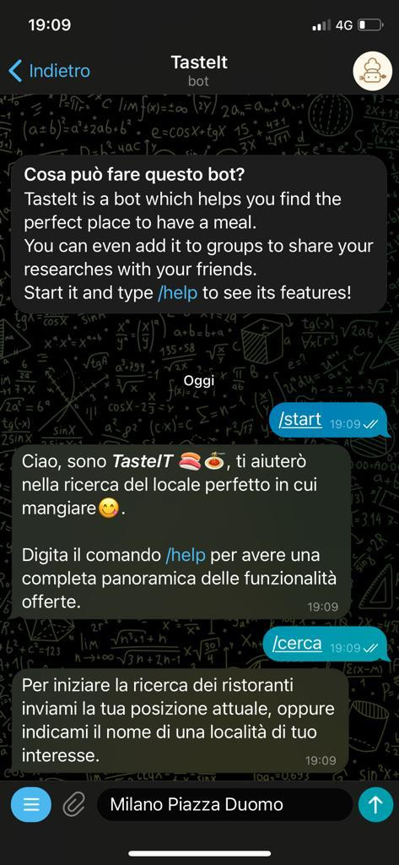
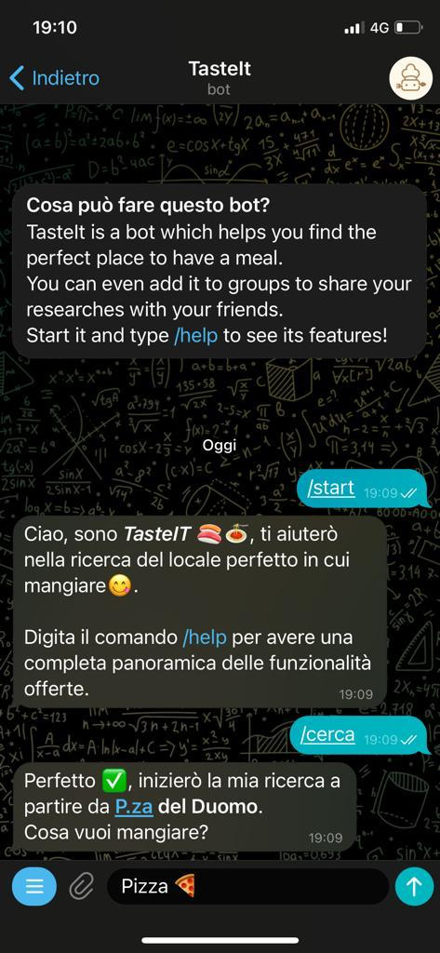
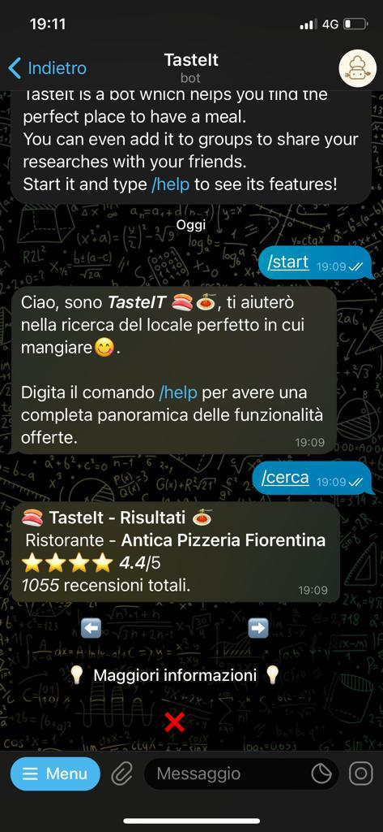
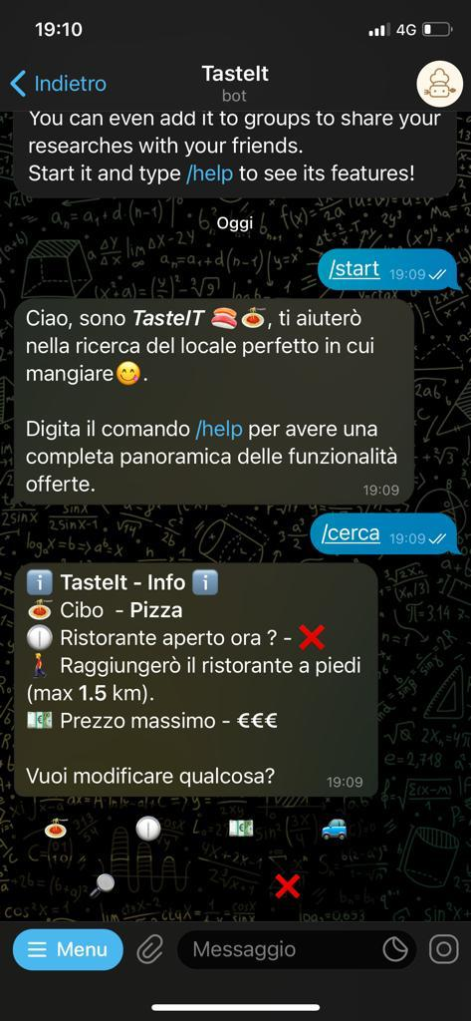
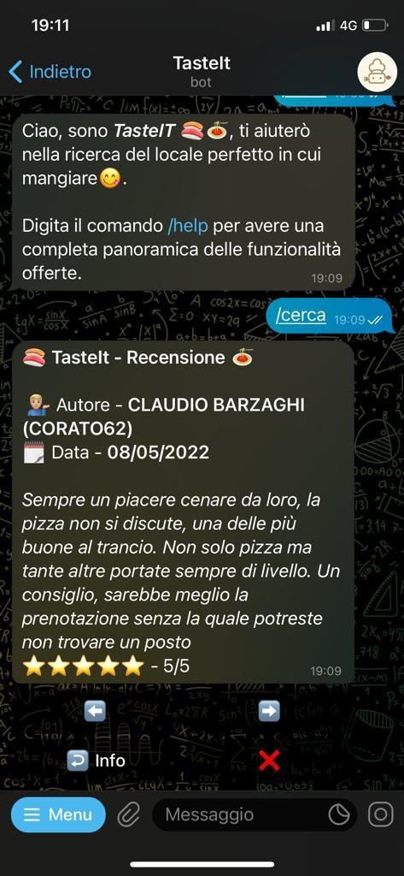
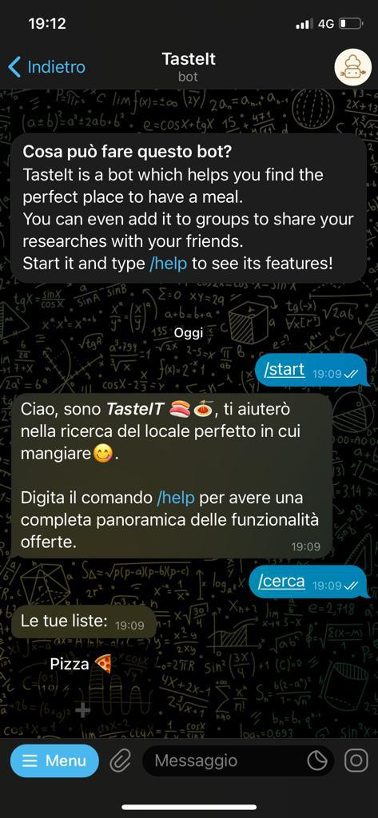

Slide 6
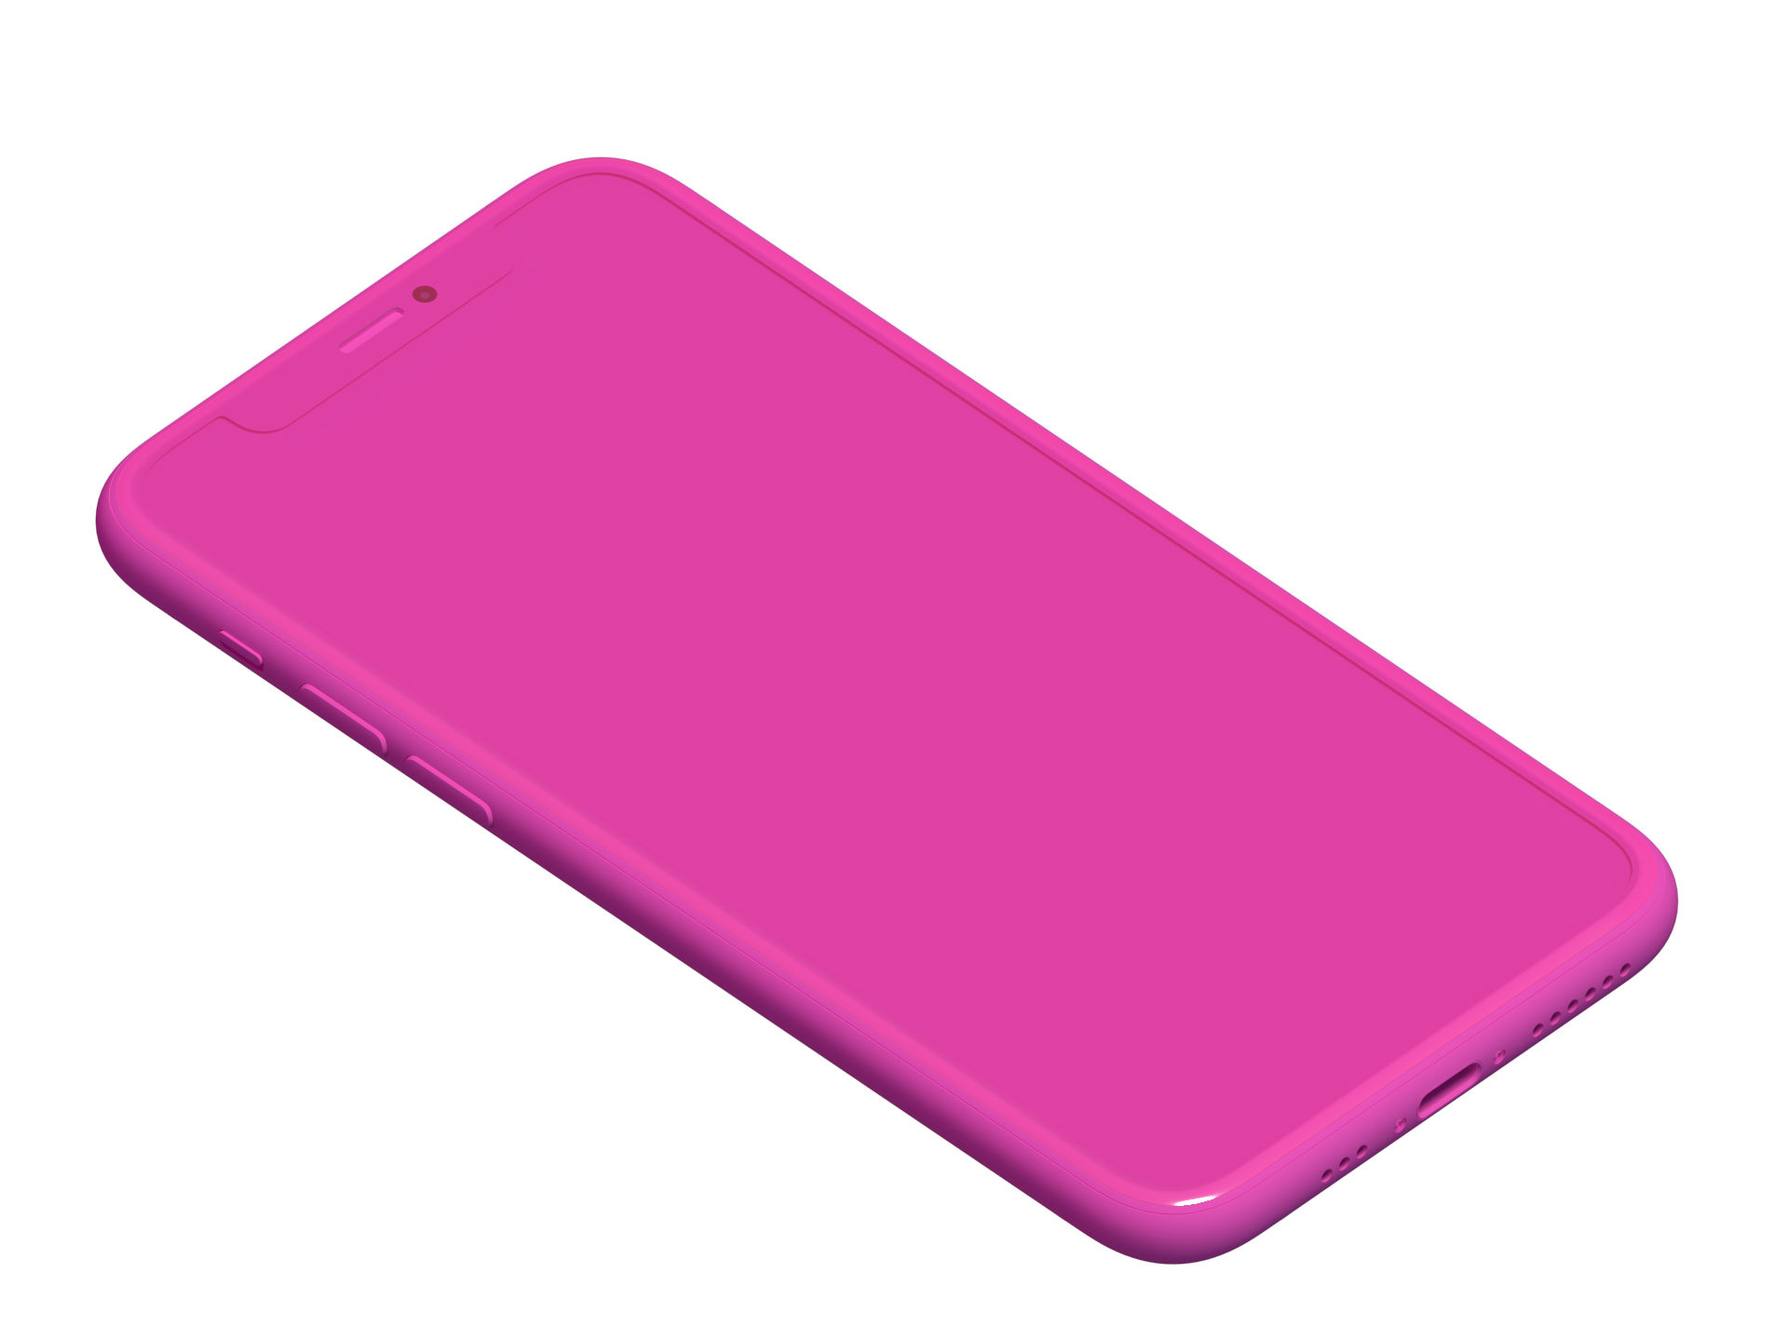


DesignBall’s Realistic & Easy useful Mockup

Slide 7
DesignBall’s Realistic & Easy useful Mockup

Slide 8
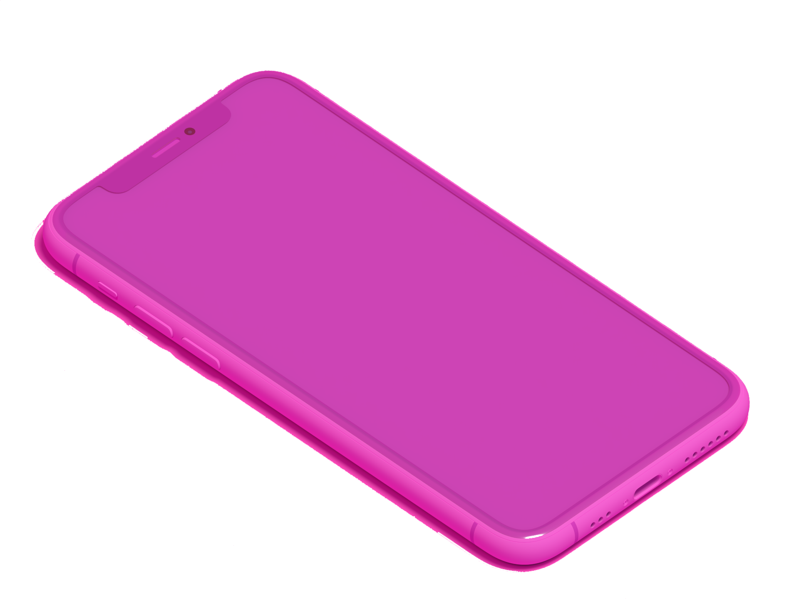
DesignBall’s Realistic & Easy useful Mockup

Slide 9
DesignBall’s Realistic & Easy useful Mockup

Slide 10
DesignBall’s Realistic & Easy useful Mockup

Slide 11
MASSIVE
V.5.2
Released on July 3, 2020

Slide 12


C
Creating inspiring ideas and building brands
b
c
12
q
Storage
Donec ornare rutrum neque sit amet pellentesque. Nulla eget dictum tortor.
Praesent convallis nulla ut mi lobortis tincidunt. Etiam et hendrerit tortor. Nulla eu tristique magna. Praesent efficitur sollicitudin orci, id lacinia est sagittis ut.
Massive X

Slide 13

C
Creating inspiring ideas and building brands
b
c
13
q
Storage
Donec ornare rutrum neque sit amet pellentesque. Nulla eget dictum tortor.
Praesent convallis nulla ut mi lobortis tincidunt. Etiam et hendrerit tortor. Nulla eu tristique magna. Praesent efficitur sollicitudin orci, id lacinia est sagittis ut.
TasteIt

Slide 14
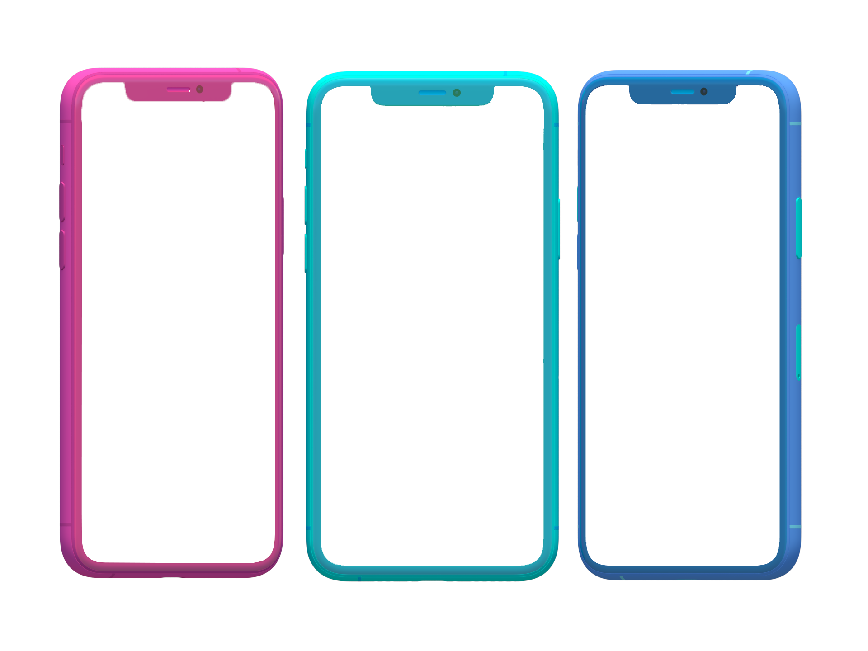

DesignBall’s Realistic & Easy useful Mockup

Slide 15


DesignBall’s Realistic & Easy useful Mockup

Slide 16


Slide 17


Slide 18
DesignBall’s Realistic & Easy useful Mockup
01
Sed sit amet elit id lorem placerat faucibus eget sed sapien. Nullam rutrum leo nisl, id faucibus quam pellentesque sodales. Nam dapibus, eros nec laoreet volutpat, purus ipsum varius mauris, id malesuada quam augue rutrum mauris. Aliquam erat volutpat.

Slide 19
DesignBall’s Realistic & Easy useful Mockup
01
Sed sit amet elit id lorem placerat faucibus eget sed sapien. Nullam rutrum leo nisl, id faucibus quam pellentesque sodales. Nam dapibus, eros nec laoreet volutpat, purus ipsum varius mauris, id malesuada quam augue rutrum mauris. Aliquam erat volutpat.

Slide 20
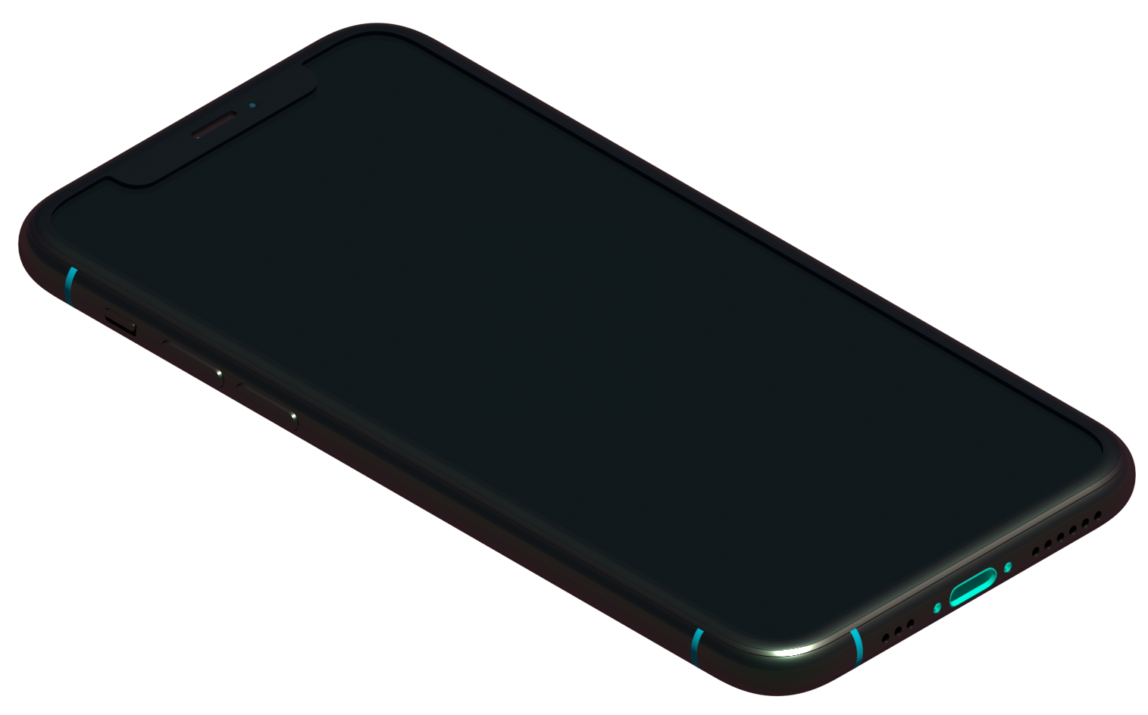

Slide 21
DesignBall’s Realistic & Easy useful Mockup
01
Sed sit amet elit id lorem placerat faucibus eget sed sapien. Nullam rutrum leo nisl, id faucibus quam pellentesque sodales. Nam dapibus, eros nec laoreet volutpat, purus ipsum varius mauris, id malesuada quam augue rutrum mauris. Aliquam erat volutpat.

